Slide 1

Algoritmos y Programación 2
Ingeniería de Sistemas
Ingeniería Telemática
Juan David Bolaños Revelo
Notes:
https://github.com/Domiciano/APO2-222/blob/main/ProgramaAPO2-222.pdf
http://formacion.desarrollando.net/cursosfiles/formacion/curso_454/deda-03.pdf

Slide 2
Primero…
Recordemos los ejercicios de la clase anterior:
Números factoriales
Sucesión de Fibonacci
Sumar enteros de un arreglo
Invertir palabra
No solo recordemos, implementémoslo (ustedes ☺)

Slide 3
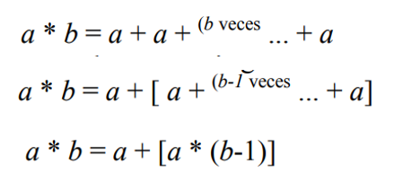
Ejercicio 1
Multiplicación de enteros
Dado dos números a y b, calcule el resultado de la multiplicación entre a y b usando recursividad
Tenga en cuenta que:
Notes:
https://uniwebsidad.com/libros/algoritmos-python/capitulo-18/un-ejemplo-de-recursividad-elegante

Slide 4

Ejercicio 2
Potencia de enteros
Dado dos números b y n, calcule el resultado de b^n usando recursividad
Tenga en cuenta que:
Notes:
http://informatica.utem.cl/~mcast/PROGRAMACION/20101/recursividad/FP.RP04.pdf

Slide 5
Ejercicio 3
Obtenga de manera recursiva la posición de un arreglo en la que se encuentra un elemento dado
Notes:
https://uniwebsidad.com/libros/algoritmos-python/capitulo-18/un-ejemplo-de-recursividad-elegante

